Slide 1
ΠΥΡΑΜΙΔΕΣ
Εργασία από τον μαθητή:
Πρωτοπαπά Αλέξανδρο

Slide 2
ΟΙ ΠΥΡΑΜΙΔΕΣ ΤΗΣ ΑΙΓΥΠΤΟΥ

Slide 3
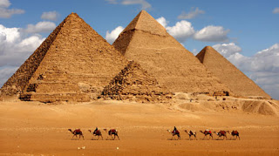
Οι πυραμίδες είναι τάφοι για τους βασιλιάδες της Αιγύπτου, τους Φαραώ
Σκοπός της πυραμίδας ήταν να «στεγάσει» το νεκρό Φαραώ κατά τη διάρκεια της μεταθανάτιας ζωής του.

Slide 4
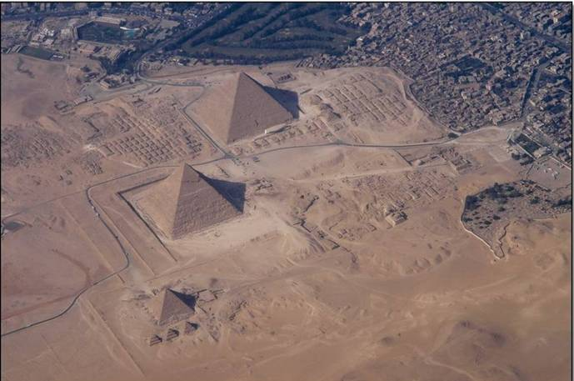
Οι αρχαιολόγοι λένε ότι το σχήμα της πυραμίδας προήλθε από παλαιότερους τύμβους ή συμβόλιζε τις ακτίνες του ήλιου ή ακόμα και μια σκάλα προς τον ουρανό.
Αιώνες μετά οι κάτοικοι της Κεντρικής Αμερικής έχτισαν και αυτοί πυραμίδες – ναούς.

Slide 5
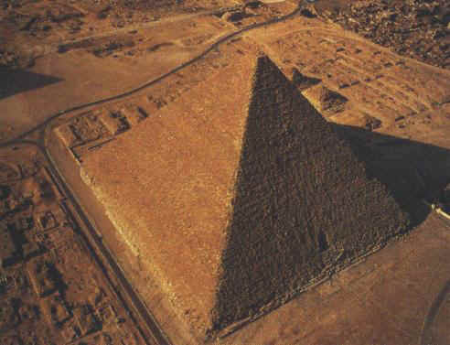
Παρόλα αυτά οι πυραμίδες της Κ. Αμερικής έμοιαζαν ελάχιστα με αυτούς της Αιγύπτου, καθώς η κορυφή τους ήταν επίπεδη και τουλάχιστον σε μια πλευρά υπάρχουν σκάλες.

Slide 6
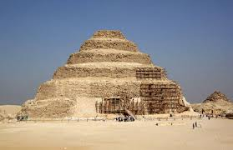
ΟΙ ΠΡΩΤΕΣ ΠΥΡΑΜΙΔΕΣ
Οι πρώτες πυραμίδες εμφανίστηκαν κατά τη διάρκεια του Αρχαίου Βασιλείου (3200 – 2300 π.Χ.) ανάμεσα σε αυτές και η Μεγάλη Πυραμίδα του Χέοπα, ένα από τα επτά θαύματα του κόσμου.

Slide 7
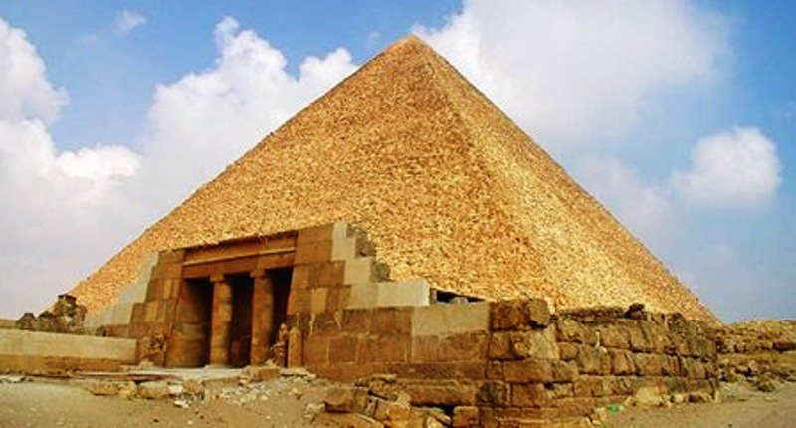
ΠΥΡΑΜΙΔΑ ΤΟΥ ΧΕΟΠΑ

Slide 8
ΠΩΣ ΧΤΙΖΟΝΤΑΝ ΟΙ ΠΥΡΑΜΙΔΕΣ
Για το χτίσιμο της πυραμίδας χρειαζόταν βασικά σκληρή πέτρα.
Έτσι οι Αιγύπτιοι έφτιαχναν τις πυραμίδες με κομμάτια δολερίτη, ένα είδος πολύ σκληρής πέτρας.
Οι «οικοδόμοι» δούλευαν την πέτρα με τα σκαρπέλα.
Τα άκρα των σκαρπέλων τα θέρμαιναν για να είναι πιο κοφτερά.

Slide 9
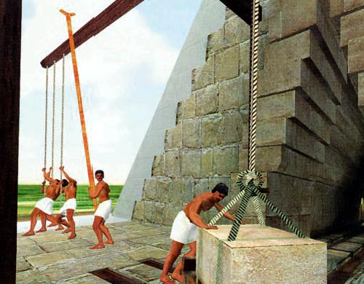

Slide 10
